Slide 1



TRƯỜNG TIỂU HỌC ……
CHÀO MỪNG QUÝ THẦY CÔ
VỀ DỰ GIỜ THĂM LỚP
Môn Toán lớp 3
BÀI 87: CHIA CHO SỐ CÓ MỘT CHỮ SỐ TRONG PHẠM VI 100 000 (Tiếp theo) (T1)

Slide 2


Slide 3
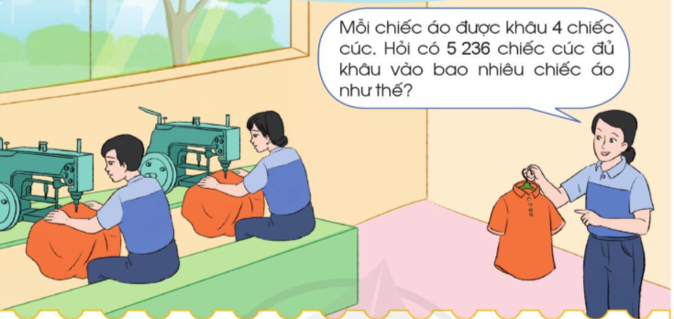
Tính 5 236 : 4 = ?
5 236
4
5 chia 4 được 1, viết 1.
1 nhân 4 bằng 4, 5 trừ 4 bằng 1.
Hạ 2, được 12, 12 chia 4 được 3, viết 3.
3 nhân 4 bằng 12, 12 trừ 12 bằng 0.
Hạ 3, chia 4 được 0, viết 0.
0 nhân 4 bằng 0, 3 trừ 0 bằng 3.
Hạ 6, được 36, 36 chia 4 được 9, viết 9
9 nhân 4 bằng 36, 36 trừ 36 bằng 0.
4
1
3
0
9
1
2
12
0
3
0
3
6
36
0
Vậy 5 236 : 4 = 1 309

Slide 4
1
Tính.
540
5
824
5
7 385
7
9 428
6

Slide 5
1
Tính.
540
5
824
5
5
1
0
8
5
1
6
4
0
4
3
2
0
30
4
0
2
4
40
20
0
4

Slide 6
1
Tính.
7 385
7
9 428
6
7
6
1
5
1
1
0
5
5
7
0
3
3
4
0
30
3
8
4
2
35
42
3
5
0
8
35
6
0
2

Slide 7
2
Đặt tính rồi tính.
5 823 : 4
7 429 : 5
8 379 : 6
8 960 : 8

Slide 8
2
Đặt tính rồi tính.
5 823
4
7 429
5
8 379
6
8 960
8
4
5
5
1
4
8
5
6
8
1
1
2
0
1
4
5
1
3
9
6
2
3
0
9
1
8
2
4
8
18
16
20
5
7
1
6
2
2
4
2
54
16
20
40
3
9
0
0
36
0
2
3
2
9
25
0
0
20
3
4

Slide 10

XIN CHÂN THÀNH CẢM ƠN
QUÝ THẦY CÔ GIÁO VÀ CÁC EM

